Slide 1
Проект по искусству на тему: «Увековечение имени А. С. Пушкина в названиях городов, улиц, площадей, скверов»
Автор: Горбунова Ольга
ученица 9 «А» класса
МАОУ Ильинской СОШ
2012 г.

Slide 2
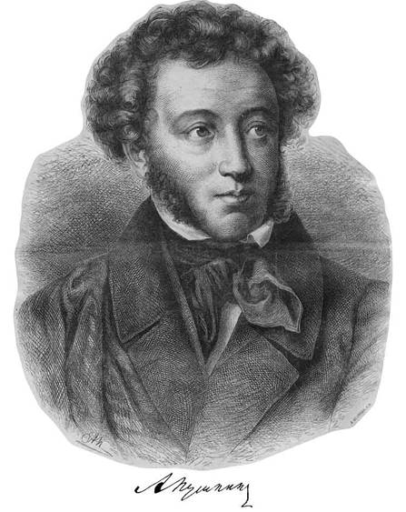
Александр Сергеевич Пушкин
(1799-1837)
Величайший русский поэт, драматург и прозаик.
При имени Пушкина тотчас осеняет мысль о русском национальном поэте. В самом деле, никто из поэтов наших не выше его и не может более назваться национальным; это право решительно принадлежит ему. В нём, как будто в лексиконе, заключилось всё богатство, сила и гибкость нашего языка. Он более всех, он далее раздвинул ему границы и более показал всё его пространство.
-Н.В. Гоголь

Slide 3
В России трудно отыскать город или поселок, одна из улиц которого не носила бы имя Пушкина.
Именем Пушкина названы улицы, площади, парки, скверы, небольшие деревеньки и даже город Пушкин в ленинградской области — бывшее Царское Село и Детское Село, — который был переименован в 1937 году, к 100-летию со дня смерти поэта.
В ряде городов память А. С. Пушкина увековечена в станциях метрополитена – Москва, Питер, Харьков и другие.
Именем Пушкина названы также такие объекты, как малая планета 2208 Pushkin и кратер на Меркурии.

Slide 4
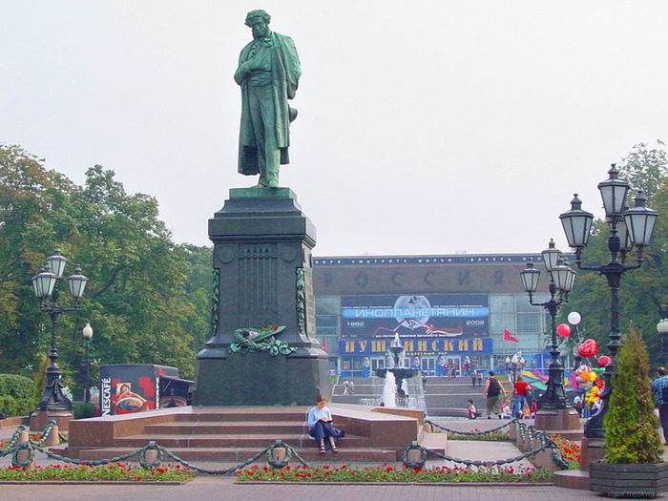
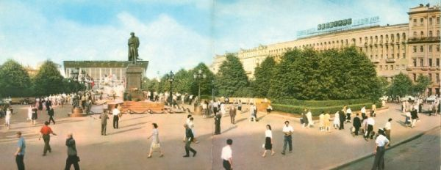
Пушкинская площадь
Наиболее часто упоминаемый в связи с именем А. С. Пушкина объект — Пушкинская площадь в Москве. Она получила своё название после переноса сюда в 1950 году первого памятника Пушкину работы А. М. Опекушина (первоначально установлен на Тверском бульваре в 1880 году).

Slide 5
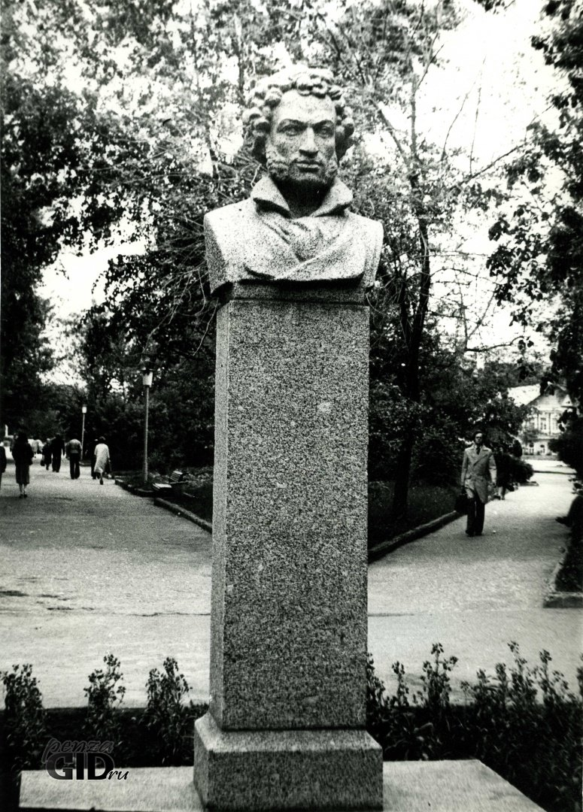
Улица Пушкина в Пензе
Улица Пушкина в Пензе является одной из главных в городе.
Свое название улица Пушкина получила в 1899 году, взамен старого наименования Большая Федоровка. Именно тогда в Пензе был установлен первый памятник А.С. Пушкину в честь 100-летия со дня рождения великого русского поэта.

Slide 6
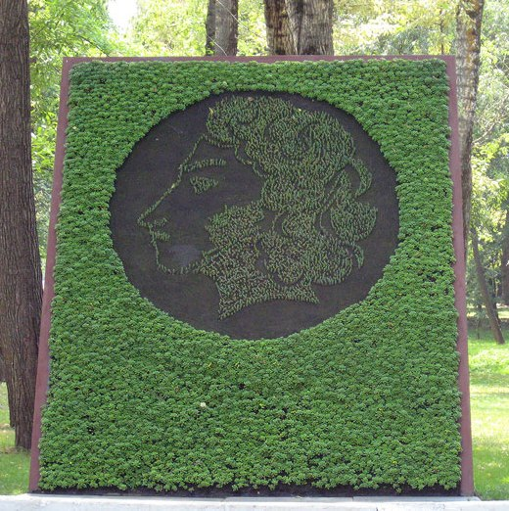
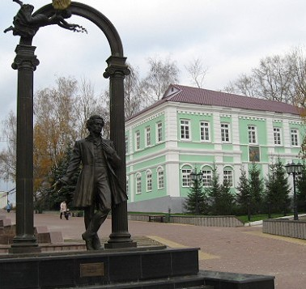
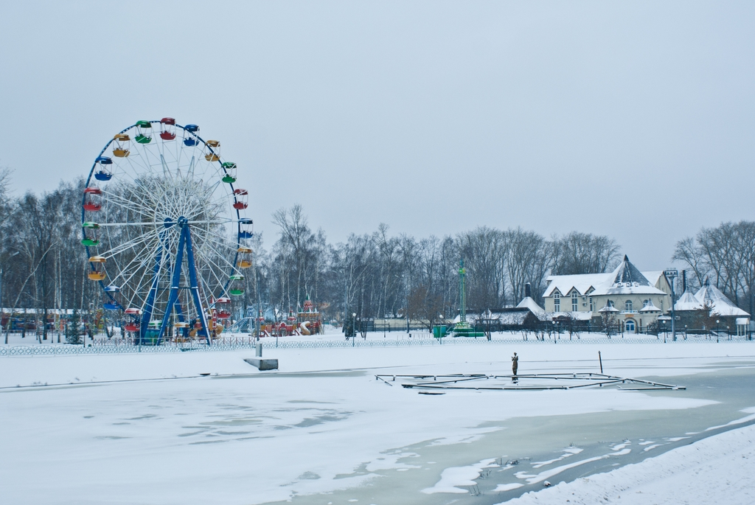
Пушкинский сад в Саранске
История создания сада не известна, но существовал он еще в первой четверти XIX века.
В 1899 году в честь 100-летия со дня рождения великого русского поэта А. С. Пушкина по ходатайству саранской интеллигенции городскому саду на Успенской площади присвоили имя - Пушкинский.
В том же году 27 мая в саду установили памятник-бюст А. С. Пушкину.

Slide 7
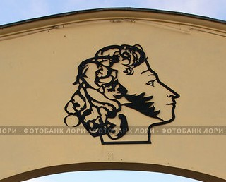
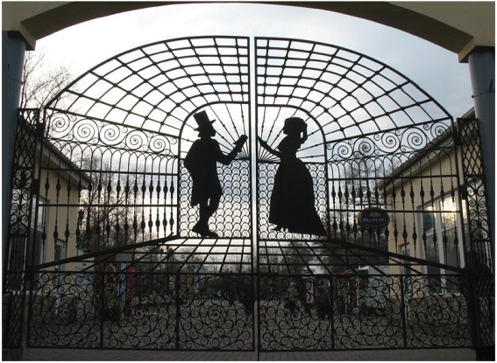
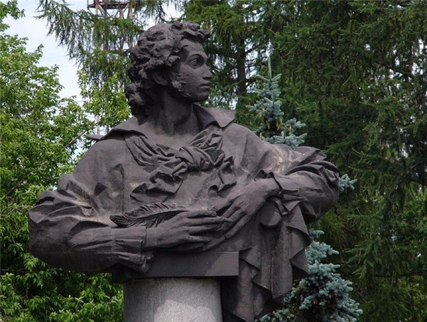
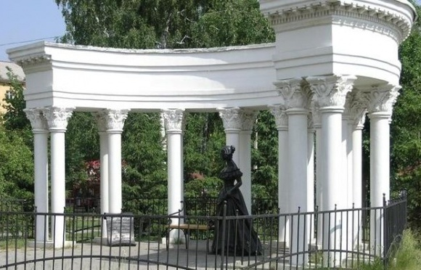
Городской сада им. Пушкина в Челябинске
Парк им. А.С. Пушкина - один из старейших парков культуры и отдыха на Южном Урале.

Slide 8
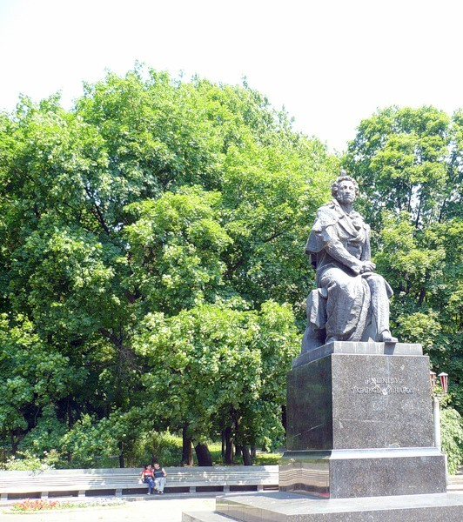
Парк Пушкина в Киеве

Slide 9
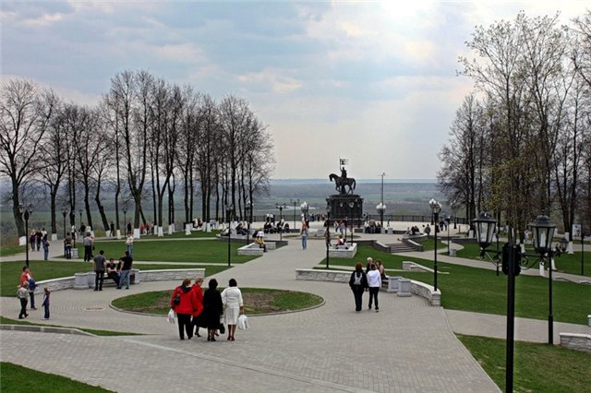
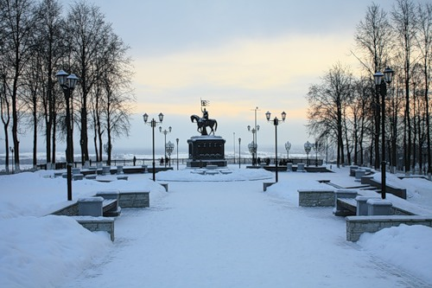
Парк имени Пушкина во Владимире
В 1899 году бульвар получил имя А.С.Пушкина в связи со столетием со дня его рождения.
Позже, в 1950 году бульвар был переименован в парк.

Slide 10
Пушкинская улица в Казани

Slide 11
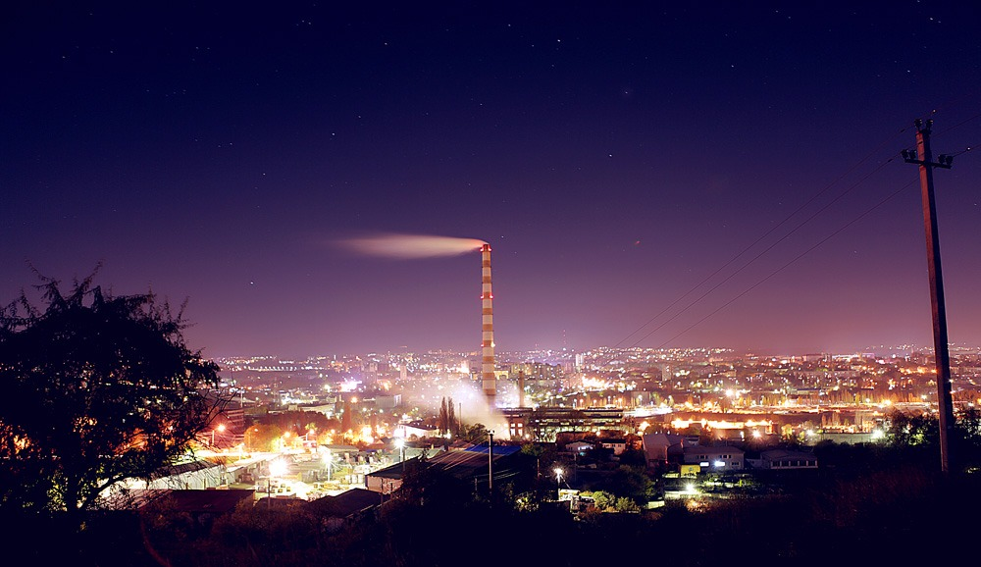
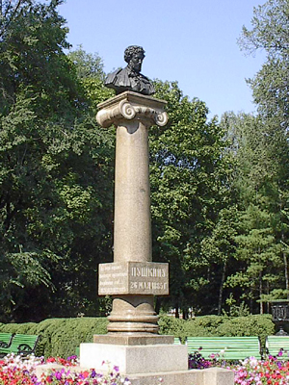
Улица Пушкина в Кишеневе

Slide 12
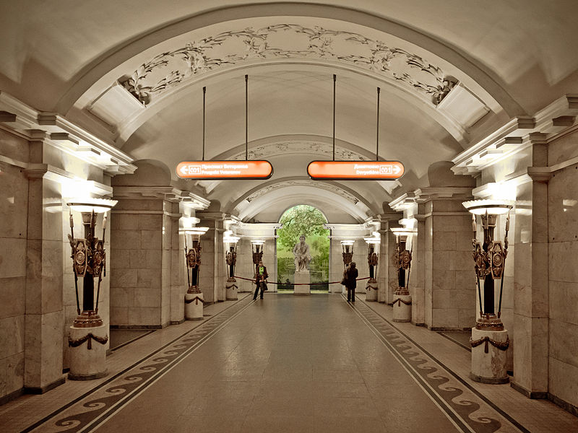
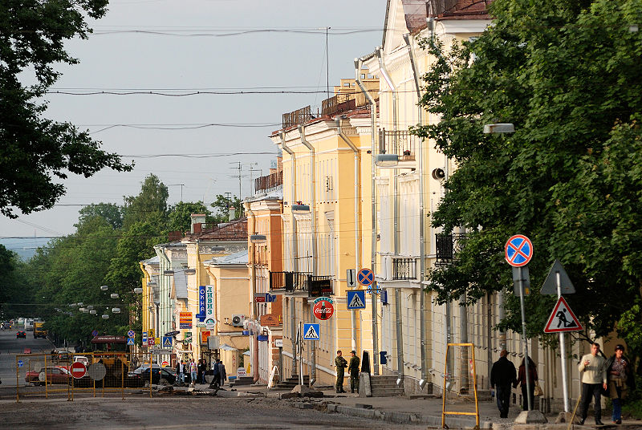
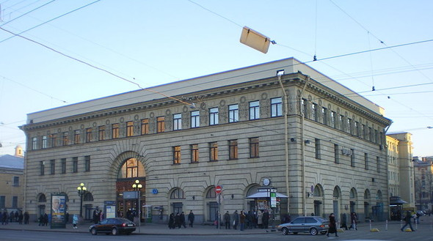
Пушкинская станция в Питере
«Пушкинская» — станция Петербургского метрополитена.
Название связано с близостью Витебского (бывш. Царскосельского) вокзала, соединяющего Санкт-Петербург с городом Пушкин (Царское Село), где в Лицее жил и учился поэт

Slide 13
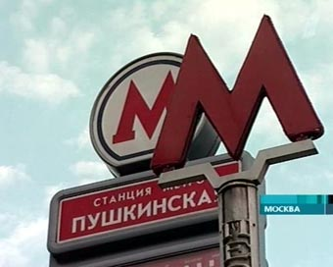
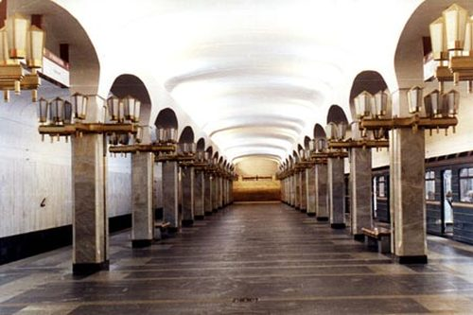
Станция Пушкинская, Москва
Открыта 17 декабря 1975 года.

Slide 14
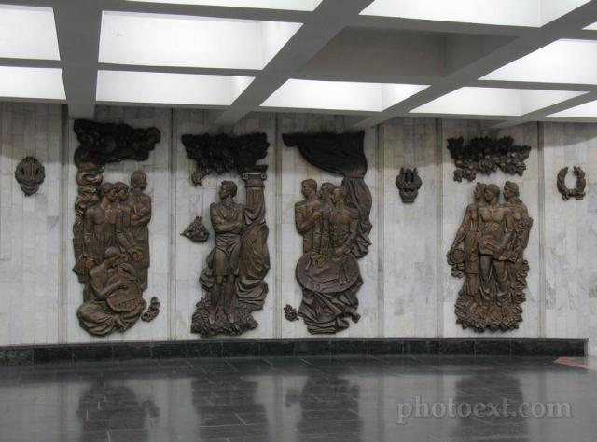
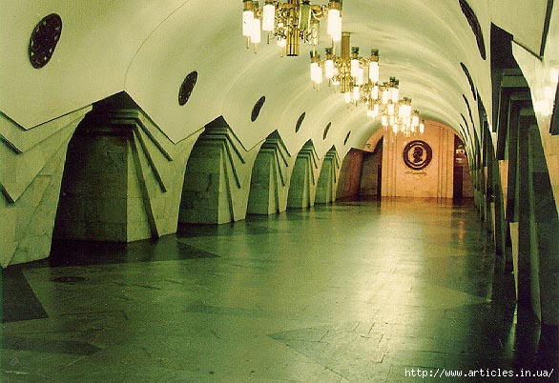
Станция Пушкинская, Харьков

Slide 15
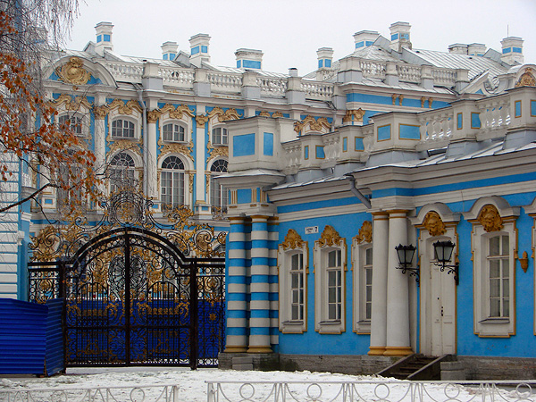
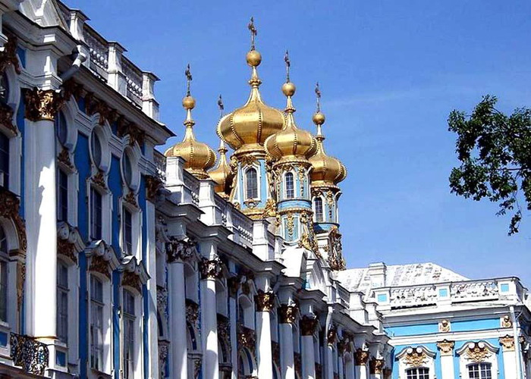
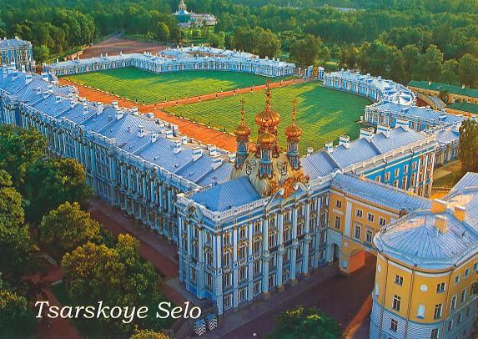
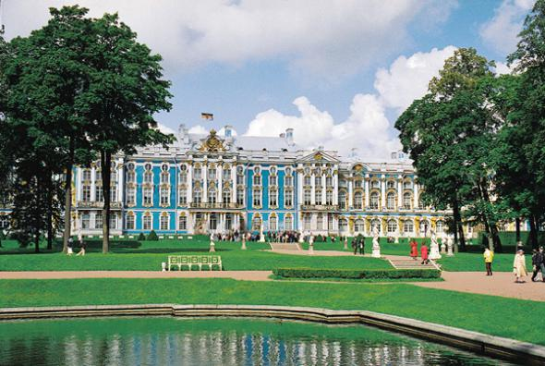
Город Пушкин
Пушкин (Царское Село) был основан в 1710 году как императорская загородная резиденция Царское Село.
Большой Екатерининский дворец

Slide 16
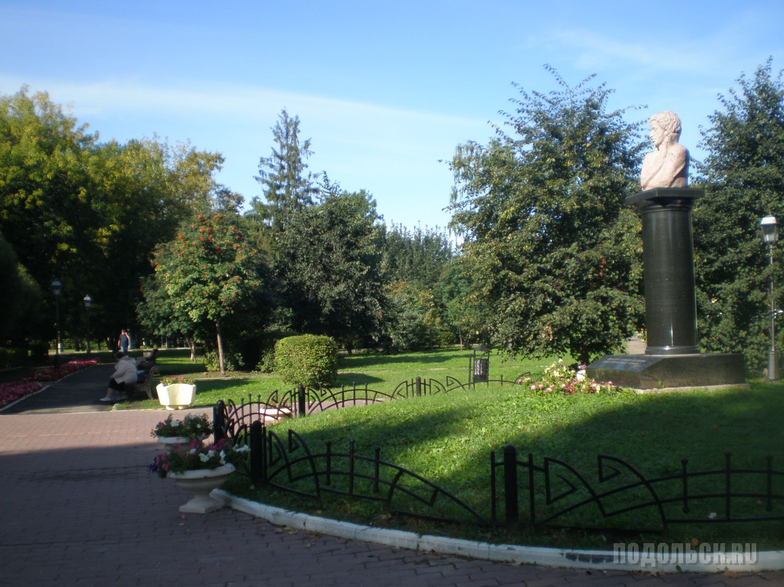
Сквер Пушкина в Подольске

Slide 17
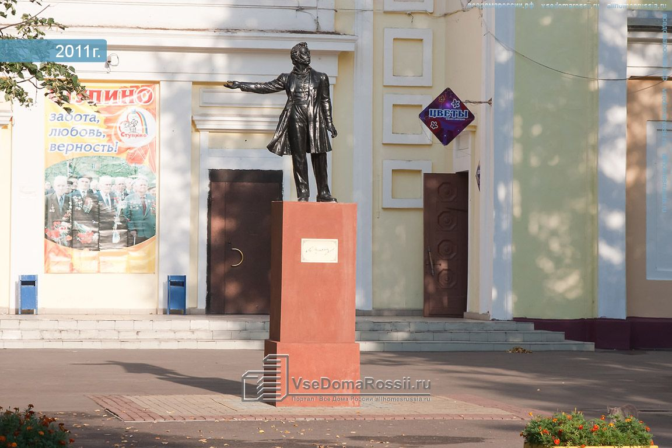
Улица Пушкина в Ступино

Slide 18
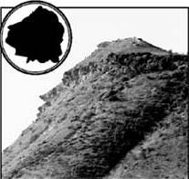
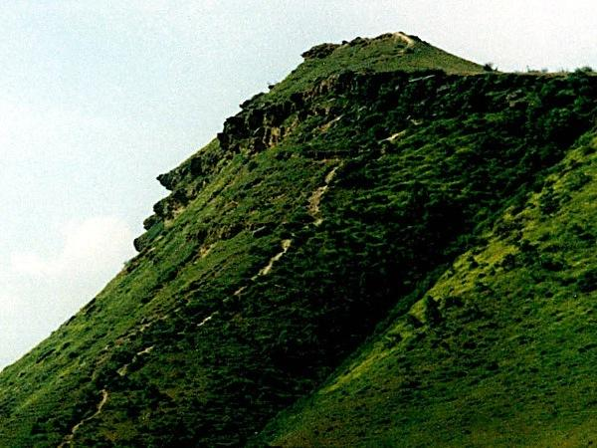
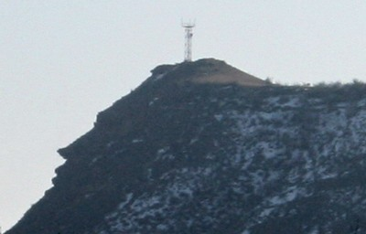
Пушкин-тау
Гора, расположенная в республике Дагестан, в окрестностях города Избербаш.
Находится на высоте 220 метров над уровнем моря.
Пушкин-Тау — это сочетание множества скал, которые заходят друг за друга, и только с одного определенного места отчетливо просматривается профиль великого поэта — А. С. Пушкина.

